Slide 1
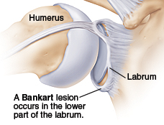
Bankart lesion
前下方撕裂
傷害發生原因

Slide 2
症狀與徵兆
因痛而導致肩膀無法做出順暢的動作
傷者在做被迫外旋時會聽或感覺到有聲音。
外展90°做外旋時會痛，水平外展也會痛，且旋轉肌群無力。
恐慌測試（apprehension test）及再復位測試(relocation test)。
進一步檢查可進行磁振造影或關節鏡。

Slide 3
其他徵狀
盂肱關節內旋角度的減少
旋轉肌群和肩胛穩定肌群之肌力與肌耐力力量不足
肩膀動作會卡住、產生聲音，疼痛會非常的明顯

Slide 4
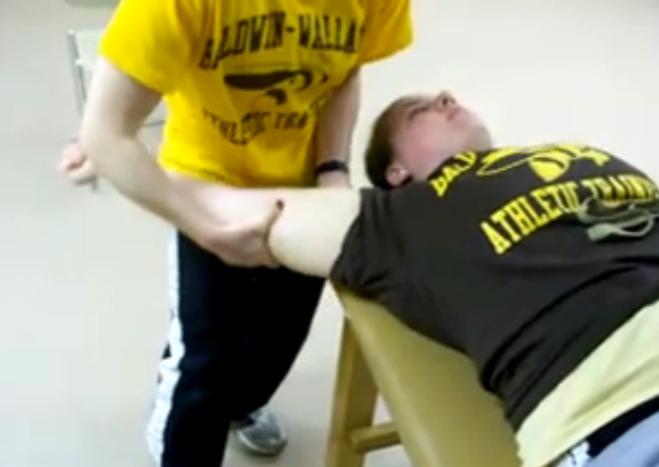
理學檢查方式
Clunk test
  受測者仰臥屈肘，肩關節外展使手位於頭部上方；檢查者一手托住受測者肩關節，另一手抓住其肘關節，轉動肩關節並沿上臂方向施加壓力，使肱骨頭與上肩盂唇的不同位置擠壓磨擦，產生疼痛表示有上肩盂唇病灶(+)。

Slide 5
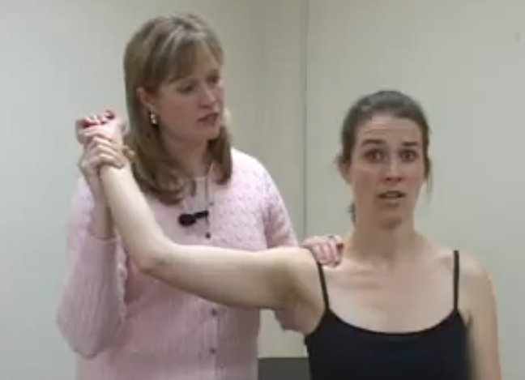
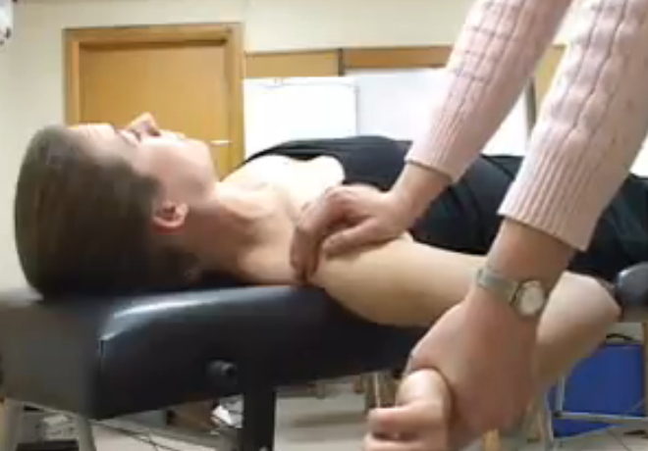
恐慌測試、搬遷測試
陽性反應
  外轉前推時感到不穩定與恐慌
  外轉外展角度下，下壓肱骨頭感到穩定
Apprehension test
Relocation test

Slide 6
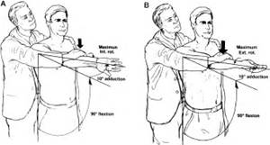
奧布萊恩測試 O’Brien Test
陽性反應: 抵抗下壓時，內旋較疼痛，但外旋較少或無疼痛。
敏感性:91% 特異性:14%
(David J.Magee, 1987)

Slide 7
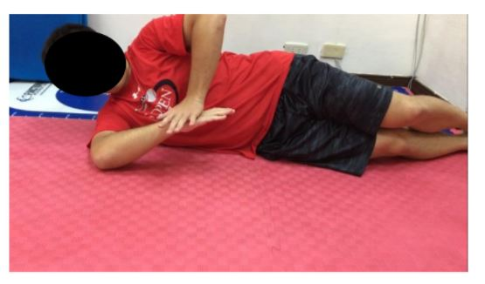
處置
保守治療
  避免反覆過頭的動作
  改善關節囊的活動度
  旋轉袖肌群跟肩胛穩定肌群的肌力訓練
  伸展後關節囊恢復內旋角度降低GRID的發生
  睡眠者運動
(Abrams and Safran, 2009)
Notes:
GRID:

Slide 8
肩峰鎖骨關節(A-C Joint)脫臼
肩峰鎖骨關節可能因直接或間接的傷害而造成扭傷。
傷害的程度可分三級：
  第一級-僅有輕微腫痛
  第二級扭傷-肩峰鎖骨韌帶已撕裂，但喙鎖韌帶尚稱完整
  第三級扭傷-連喙鎖韌帶也斷裂，也就是所謂的肩峰鎖骨關節脫臼。

Slide 9
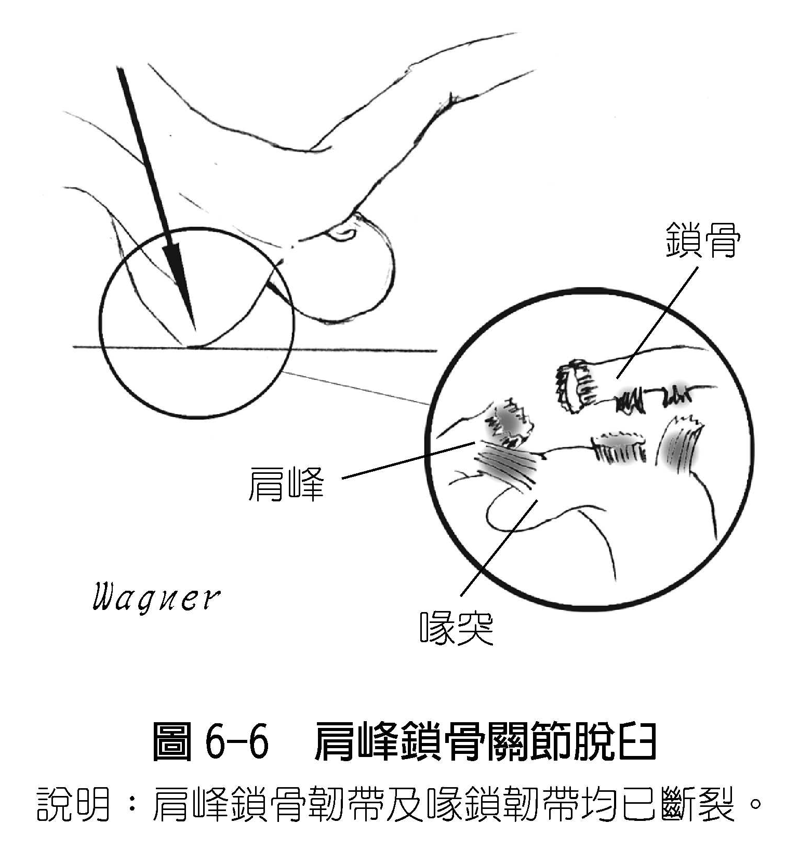

Slide 10
症狀與徵兆
肩峰鎖骨關節處產生觸痛
主被動或阻抗式之肩部活動（尤其是外展）均會疼痛
出血、腫脹、發炎，外觀可能變形。
第二級的扭傷，在肩峰鎖骨關節處可以摸到凹陷（鎖骨略高於肩峰而形成一階梯狀變形）
若更嚴重時，階梯狀變形更為明顯而出現所謂的「琴鍵現象」(piano key sign)
  手向下壓鎖骨遠端時，鎖骨會下沉，但當手放開時，鎖骨遠端會立即向上回彈，就像鋼琴琴鍵一樣。

Slide 11
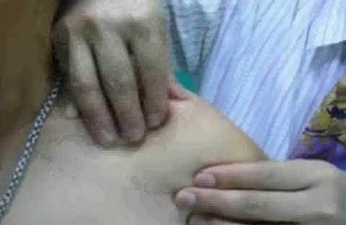
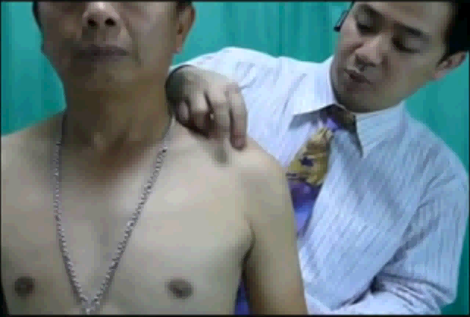
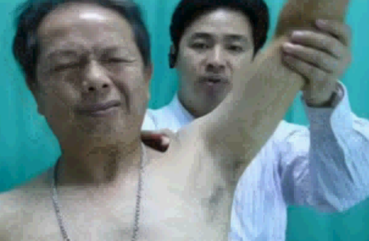
檢查方式
Piano Key Test
Piano key sigh
外展受限

Slide 12
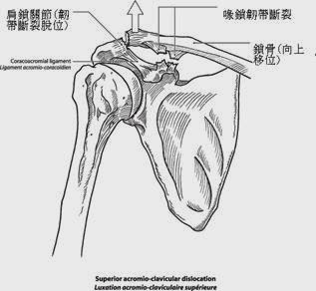
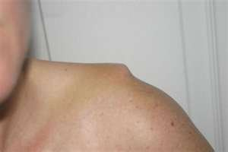

Slide 13
處置
PRICE
保守治療
手術治療

Slide 14
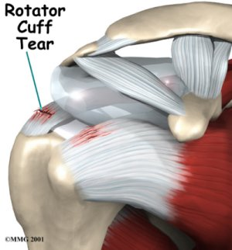
旋轉肌群撕裂（Rotator cuff tear）
分急性、慢性、退化性，部分或全部的斷裂。
常因過度使用(overuse)或因過於劇烈的收縮或伸展而造成拉傷
反覆使用引發的肌肉疲勞會造成旋轉肌群的肌肉或肌腱撕裂。
退化性變化，會發生鈣化而最後肌腱斷裂。

Slide 15
症狀與徵兆
發生腫脹、肌肉痙攣、無力及觸痛。
主動、阻抗動作和被動伸展均會疼痛。
在受傷時可能會聽到「啪」聲，之後在肩膀後上可能看到瘀瘢。
做外展、外旋及肩之屈曲時會疼痛。在較嚴重時，可能發現肌肉有缺損及血腫形成。

Slide 16
肩夾擠症候群
好發過頭式運動項目，如羽球、排球、游泳等
重量訓練的肩上推舉動作

Slide 17
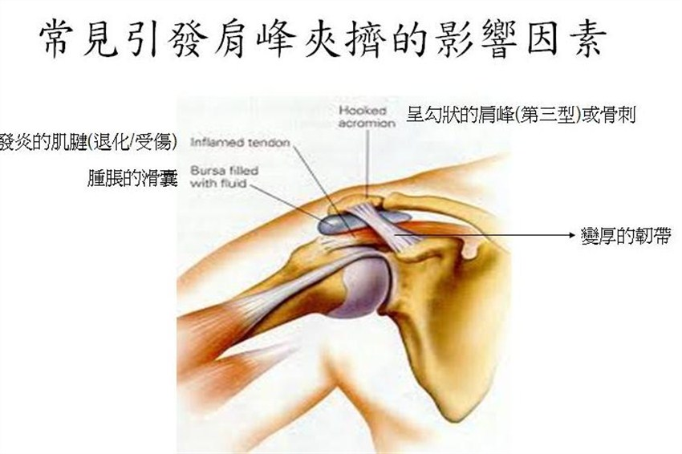
症狀
受到肩峰下空間減少所引起
主要受擠壓的結構
  棘上肌
  肩峰下滑液囊

Slide 18
徵兆
肩峰的外上側可以發現局部的觸痛點。
活動時會出現疼痛及肌腱夾擠摩擦聲(snapping)與無力感。
無法以患側側身睡覺，因為側身的姿勢會使關節內的夾擠情形變得更嚴重。

Slide 19
傷害機轉
急性傷害
肩關節不穩定
肌肉無力
過度使用
骨骼異常
缺血性問題（老人常見）

Slide 20
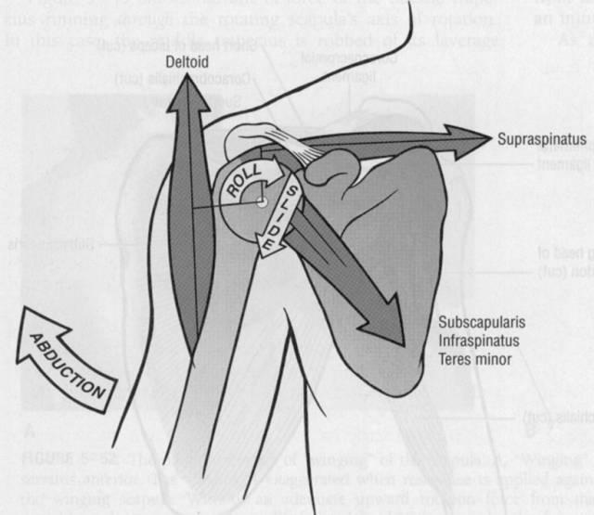
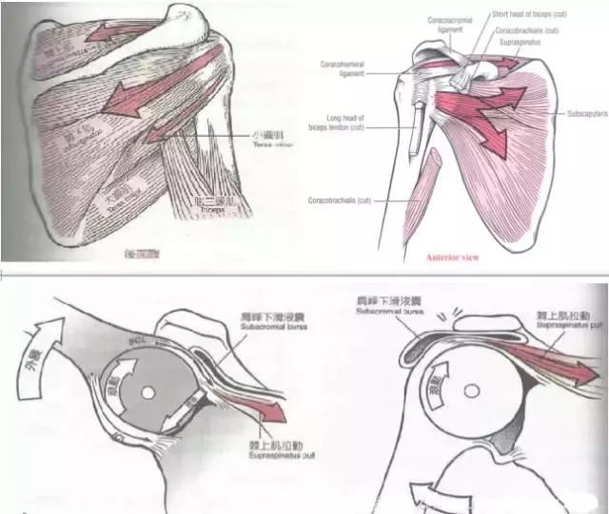
肌肉無力的影響
肩胛下肌、棘下肌為常見無力肌肉
http://www.healthofall.com/a2017812520235/
https://kknews.cc/zh-hk/health/vpvnnq.html

Slide 21
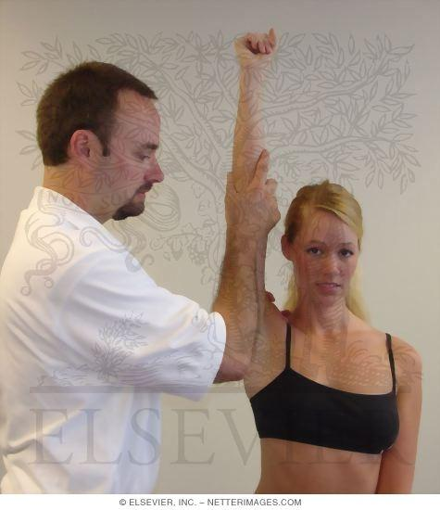
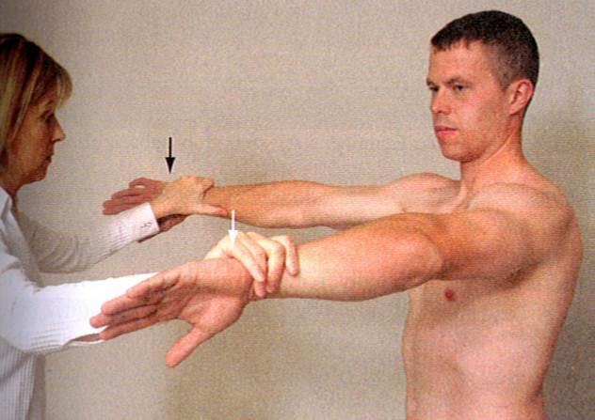
檢查方式
Near test
Empty Can Test

Slide 22
處置
減輕疼痛症狀
  PRICE
  藥物

Slide 23
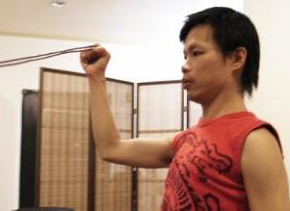
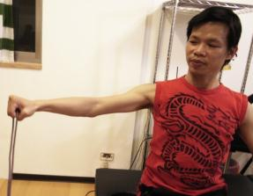
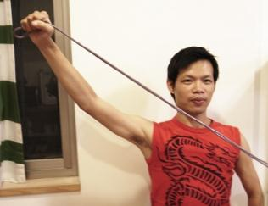
預防保護
肌力強化
活動度保護
https://www.youtube.com/watch?v=EY2tNBOmvGs

Slide 24
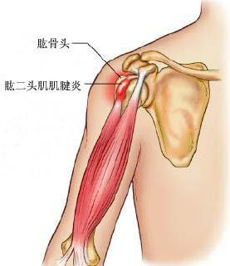
肱二頭肌肌腱炎
傷害發生在瞬間發力或上舉型動作導致
疼痛位置發生在二頭肌肌溝處
可透過肱二頭肌主動測試或抗阻力測試來檢查
  發力痛 & 不發力不痛:+

Slide 25
介紹
一種經常發生在肩前處疼痛的問題，其原因來自於單一次瞬間拉扯造成組織撕裂傷，也可能來自重複性使用過度而造成慢性發炎。
運動員、手臂使用族群、家庭主婦、健身者、…皆容易是好發族群

Slide 26
症狀
痠痛
緊繃
無力

Slide 27
處置
保守治療
  PRCIE
  電療、超音波
改變訓練量或訓練模式
嚴重者可採藥物注射

Slide 28
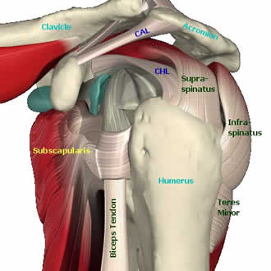
二頭肌肌腱脫位
二頭肌肌腱過度發力導致固定肌腱之橫韌帶鬆弛或撕裂，進而導致肌腱脫位
病人屈肘前臂旋前、抗主力與主動旋後時，肱二頭肌勾出現疼痛: +
常用檢查為Yergason’s test
橫韌帶

Slide 29
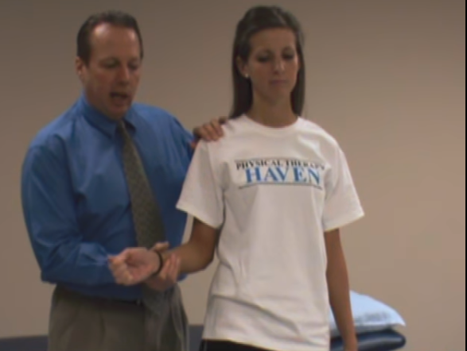
Yergason’s test

Slide 30
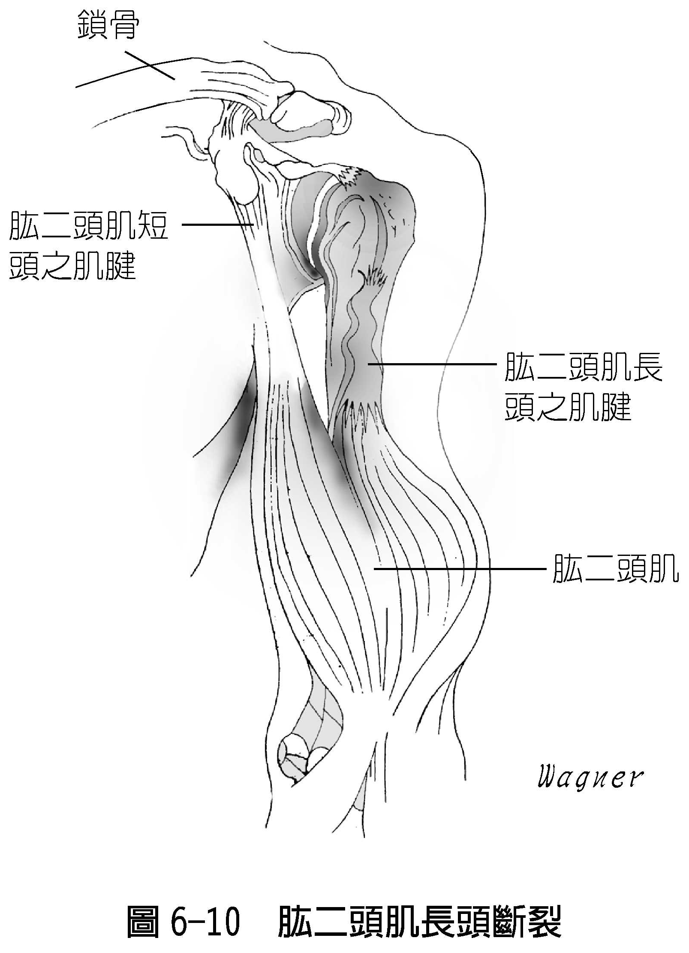
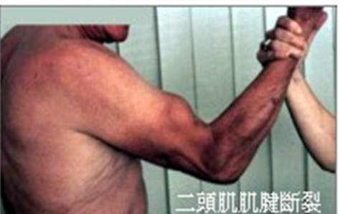
肱二頭肌長頭斷裂
  當肱二頭肌收縮時，劇烈而過大的相反力量（或負荷）很容易造成肱二頭肌長頭斷裂
  尤其是當傷者的肱二頭肌本來就有一些舊傷或發炎，而突然要對抗巨大的負荷時最容易發生。
  做Ludington test，或主動/抗阻力的曲肘動作，看是否有二頭肌肌腱的收縮

Slide 31
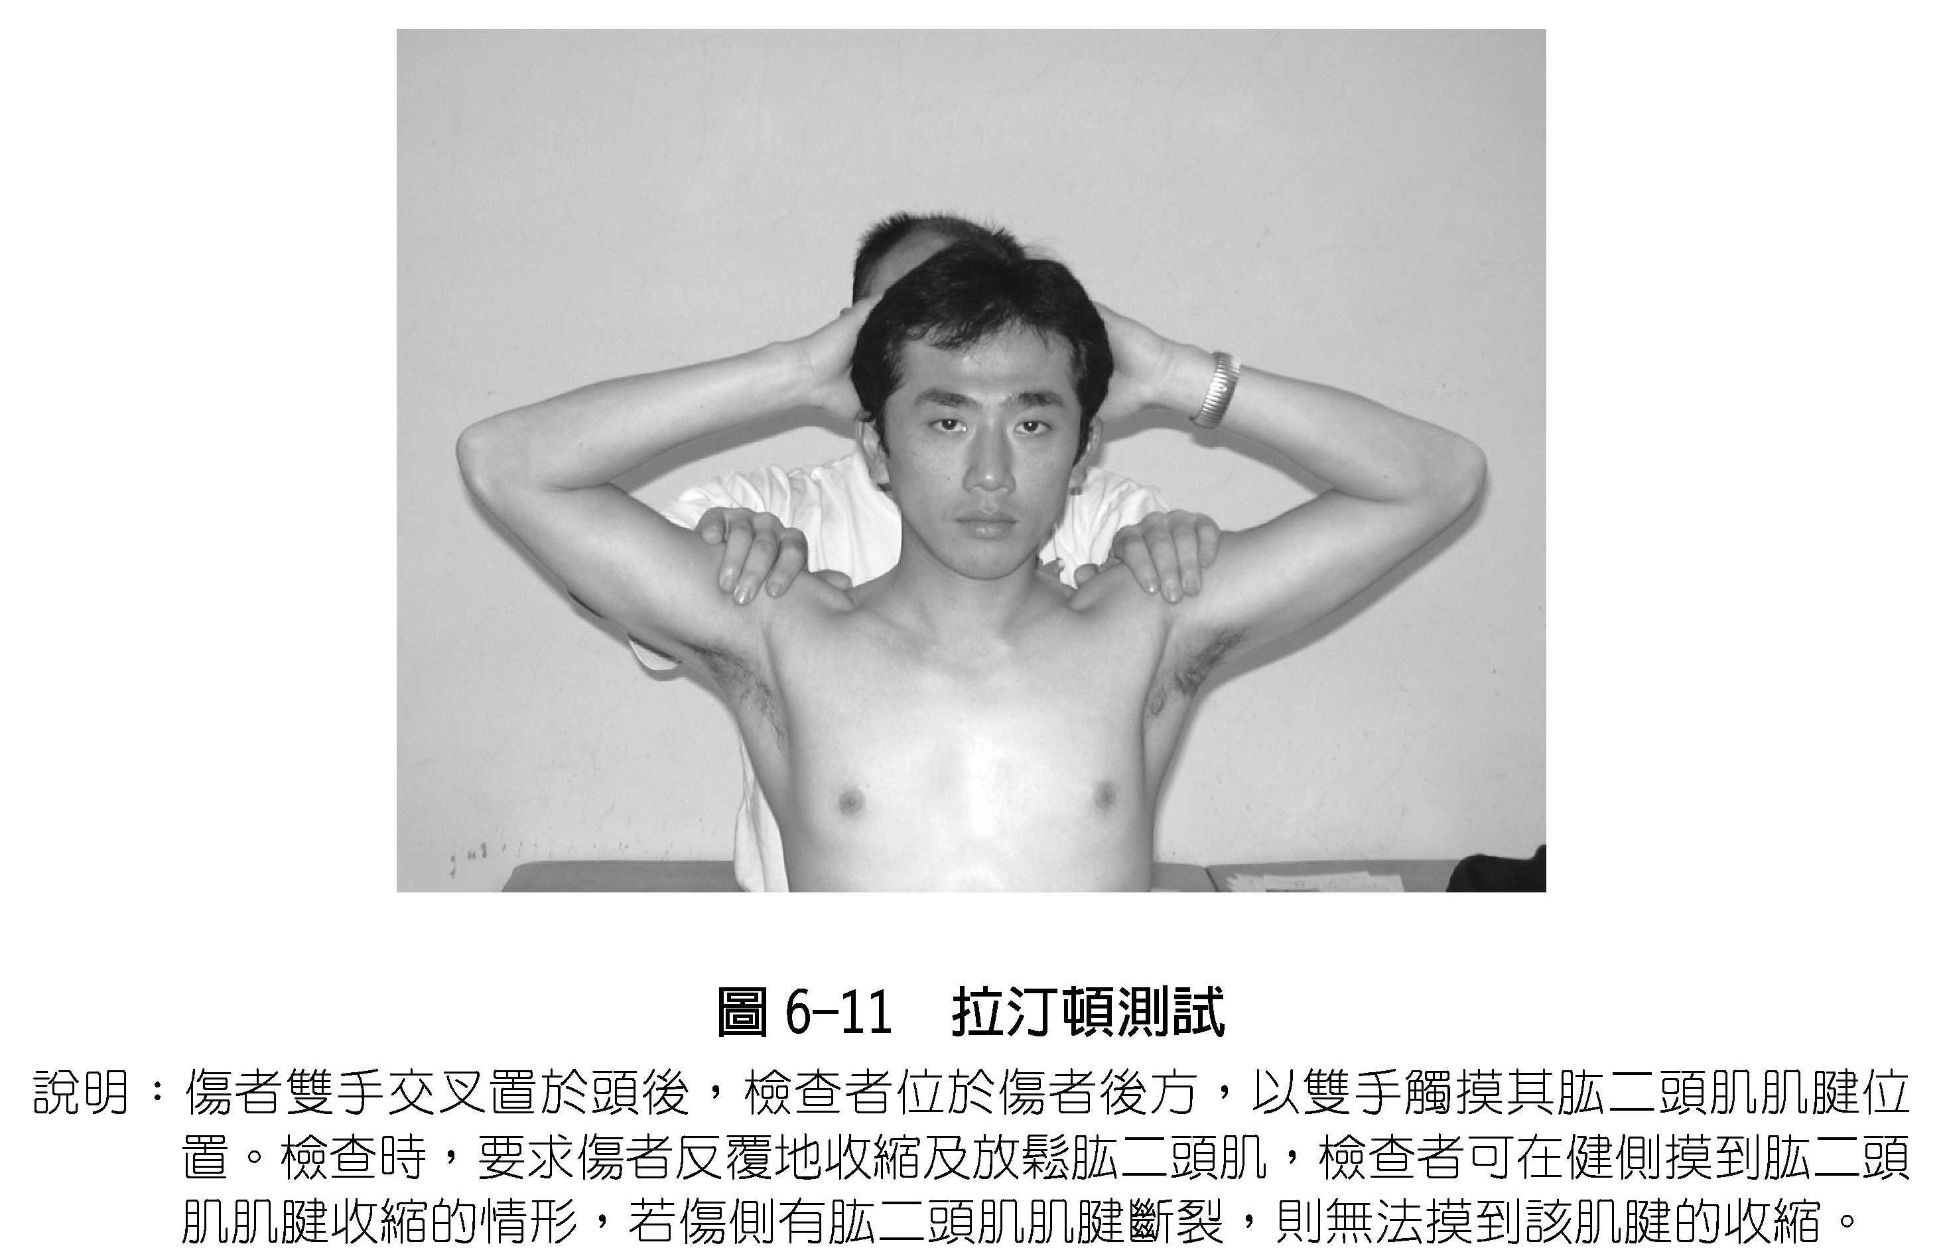
Ludington’s test

Slide 32
胸出口症候群
1.通常是指位於肩、頸部的肌肉過於發達，壓迫到通過這些結構之間的血管或是神經
3.年齡層從20歲到70歲都有發生機率，不過以20-45歲的青壯年族群佔8成最多，其中女性發病率比男性高4倍之多
http://myoworkshop.blogspot.com/2011/10/thoracic-outlet-syndrome.html

Slide 33
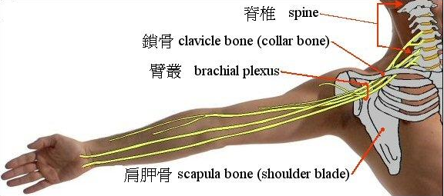
傷害機制
http://tw.myblog.yahoo.com/a371010a/article?mid=875&prev=917&l=f&fid=19

Slide 34
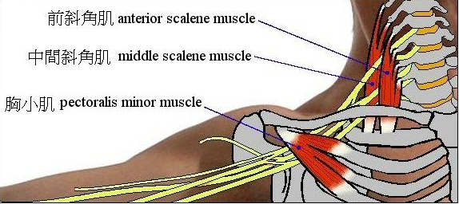
傷害機制
http://tw.myblog.yahoo.com/a371010a/article?mid=875&prev=917&l=f&fid=19

Slide 35
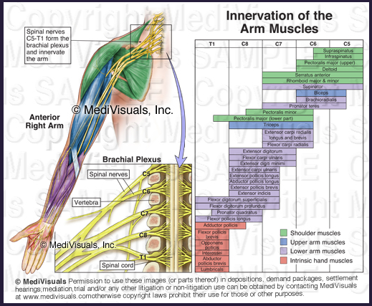
解剖構造-神經
肩外展肌群
T1
C8
C7
C6
C5
肩外展肌群
二頭肌群
二頭肌群
屈腕肌群
屈腕肌群
Notes:
外加經驗分享

Slide 36
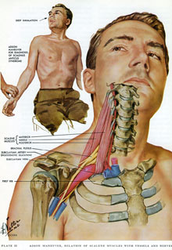
症狀
壓迫到臂叢神經：會出現上肢痲痺、刺痛、麻木、針刺感或冷熱感覺異常、手掌麻脹感。
壓到鎖骨下動脈：會見手掌蒼白、缺氧、寒冷及缺血的現象。
壓到交感神經時：手部遇冷變白、手部下垂時表面血管會不正常地膨脹、手掌變成深紫。
壓到鎖骨下靜脈：會見手掌暗藍而水腫。
http://myoworkshop.blogspot.com/2011/10/thoracic-outlet-syndrome.html
Notes:
胸廓出口症候群的症狀會比一般椎間盤突出或骨刺壓迫神經的症狀更複雜
壓迫到臂叢神經，會出現上肢痲痺，刺痛，麻木，針刺感或冷熱感覺異常、手掌麻脹感。
壓到鎖骨下動脈，會見手掌蒼白，缺氧，寒冷及缺血的現象。
壓到鎖骨下靜脈，會見手掌暗藍而水腫。
壓到交感神經時，手部遇冷變白，手部下垂時表面血管會不正常地膨脹，手掌變成深紫紅色。

Slide 37
病因
先天異常或畸形(少部份)
  頸部肋骨、胸部第一肋骨錯位、異常增厚的肌肉、斜角肌毛病、或纖維化的束帶所致。
頸脊椎異常：
  因長期頸椎及肩膀姿勢不良，手臂懸空無支撐長期工作，導致前鋸肌肥厚。
姿勢不良：
  長期開車或搭車姿勢不良、提重物或兩臂出力勞動、從事電腦或文書工作坐姿不正確，座椅高度與弧度不當，未能提供頸、肩及肘部足夠支持等，導致前鋸肌腫脹發炎。
http://a0910008345.pixnet.net/blog/post/27534610-%E8%83%B8%E5%BB%93%E5%87%BA%E5%8F%A3%E7%97%87%E5%80%99%E7%BE%A4-thoracic-outlet-syndrome

Slide 38
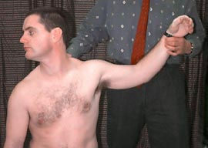
評估方式---艾倫測試(Allen test)
1.受測者採站姿，將傷側的肩膀向上拉90度
2.並將頭轉向未受傷的那一側。
3.測量受測者的橈動脈脈搏或血壓，若病人的橈動脈脈搏消失或血壓減少，則表示病人可能有胸輸出症候群的現象。

Slide 39
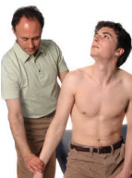
評估方式---艾得森測試(Adson's test)
1.受測者採坐姿，將傷側的肩膀約外展30度
2.手肘伸直且手心朝前，要求受測者深呼吸後閉氣
3.並將頭轉向傷側。
4.測量受測者的橈動脈脈搏或血壓，若病人的橈動脈脈搏消失或血壓減少，則表示病人可能有胸輸出症候群的現象。

Slide 40
治療
1.根據統計，胸輸出症候群患者接受傳統治療的復圓機率約為50% ～ 90%，治療的焦點在肩部姿勢的矯正運動。
2.肩部運動治療的焦點在於針對特定軟組織做伸展與肌力訓練。
3.伸展頸部周圍過於發達的肌肉，例如斜角肌、頸側屈肌肉及胸小肌。
4.主要的肌肉放鬆技術 (如:熱敷、中頻干擾波電刺激、經皮神經電刺激、超音波治療等) 與神經鬆動技術。
5.當運動治療施行一段時間之後，若症狀仍無改善的時候，則醫師可能會建議病人接受手術治療。
http://www.tw16.net/monographData.asp?m1No=2&m2No=71&m3No=169&mMo=358

Slide 41
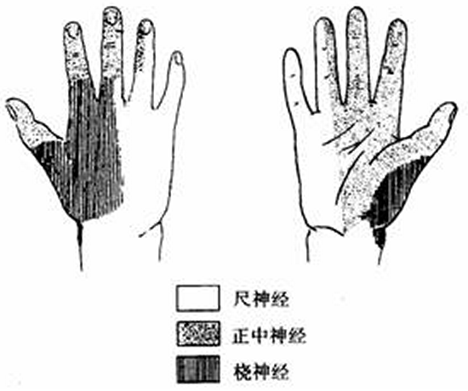
神經損傷
腋神經 (Axillary nerve)
肌皮神經 (Musculocutaneous nerve)
正中神經 (Median nerve)
尺神經 (Ulnar nerve)
橈神經 (Radial nerve)

Slide 42
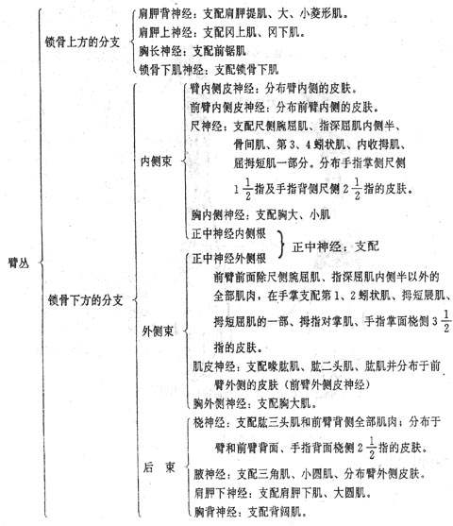
支配肌群

Slide 43
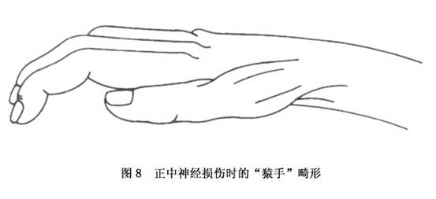
猿手 (正中神經損傷)
屈指肌群萎縮
原因以火器傷、玻璃割傷、刀傷及機器傷較常見。
肱骨下端骨折、前臂骨折、缺血性攣縮，均可合併正中神經損傷。

Slide 44
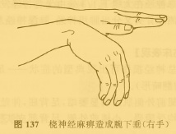
垂腕、爪手 (橈神經損傷)
伸腕肌群萎縮，導致垂腕
橈神經在肱骨中下1/3貼近骨質，此處肱骨骨折時，橈神 經易受損傷。 骨痂生長 過多或橈骨頭脫臼也可壓迫橈神經，手術不慎也可損傷此神經。

Slide 45
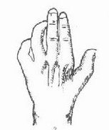
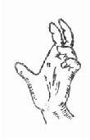
主教手 (尺神經損傷)
手後尺側、小指全部、環指尺側感覺均消失
4,5指伸指肌群萎縮
直接外傷或為骨折脫臼合併傷。 全身麻醉時如不注意保護，使手臂懸垂於手術台邊，可因壓迫 而引起癱瘓

Slide 46
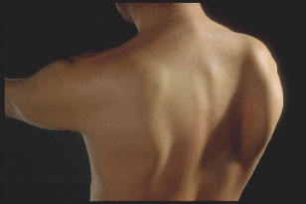
翼狀肩胛(又名「天使翼」)
常見的病因則包括 :胸長神經受損或麻痺、前鋸肌弱化或受損、菱形肌扭傷或弱化、頸椎神經病變、肩胛上神經受損或麻痺、上肢或肩部不穩定或疼痛等

Slide 47
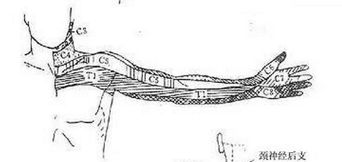
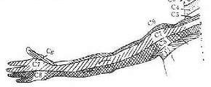
神經根損傷

Slide 48
結語
肩部傷害種類繁多，應從多元角度預防傷害
肌力訓練有助肩關節穩定，能彌補先天不足
肌力強化雖然重要，但避免肌肉過度緊繃也為運動的要點

Slide 49
資料來源
https://smallcollation.blogspot.com/2013/04/fracture-of-clavicle.html#gsc.tab=0
http://kotoseikeigeka.life.coocan.jp/sakotukossetu.htm
http://jibing.qiuyi.cn/jgjtw/2013/0828/144247.html
http://www.afa-sport.com.tw/contentbypermalink/678319da01bdfb306a0e24663d90ec98

Slide 50
Huri, G., Hyun, Y. S., Garbis, N. G., & McFarland, E. G. (2013). Treatment of superior labrum anterior posterior lesions: a literature review. Acta Orthopaedica et Traumatologica Turcica, 48(3), 290-297.
http://chris751201.pixnet.net/blog/post/6722003-%E8%82%B1%E4%BA%8C%E9%A0%AD%E8%82%8C%E8%82%8C%E8%85%B1%E7%82%8E%28bicep-brachii-tendinitis%29

